Slide 1
ПОРТФОЛИО
Магдесян
Розы Хевондовны

Slide 2
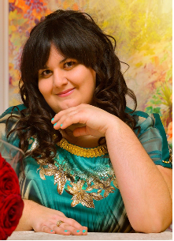
РЕЗЮМЕ
Ф.И.О. Магдесян Роза Хевондовна
Дата рождения: 22.012.1989 год
Место рождения:пРостовская обл.,Мясниковский р-он,с. Чалтырь
Гражданство: РФ Пол: женский
E-mail: roselita@mail,ru
Место работы:Муниципальное бюджетное дошкольное образовательное учреждение « детский сад № 16 «Пчёлка» , Ростовская область,Мясниковский район,с. Чалтырь
Педагогический стаж: 3 года
Стаж работы в МБДОУ д/с «Пчёлка»: 2 года

Slide 3
Образование:
Годы учебы | Название учреждения, город | Курс, класс
2009-2013 | ТГПИ им. А.П. Чехова,г.Таганрог | 1-4 курс
2006-2009 | ДПК , Ростов-на-Дону | 1-3
1996-2006 | МОУ СОШ № 2,с. Чалтырь | 1-11 класс

Slide 4
Ресурсное обеспечение
Список научно-методического обеспечения:
Использование методических материалов и учебно-методической литературы
Использование ИКТ в образовательном процессе
Информация об участии в профессиональных и творческих педагогических конкурсах, проведении семинаров
/

Slide 5
Использование методических материалов и учебно-методической литературы:
«Развитие речи в детском саду»- В.В.Гербова, средняя группа. Издательство Мозайка-Синтез, Москва,2014-80 с.
«Ознакомление с природой в детском саду»- О.А.Соломенникова, средняя группа. Издательство Мозайка-Синтез, Москва,2014-96 с.
«Изобразительная деятельность в детском саду»- Т.С.Комарова, средняя группа. Издательство Мозайка-Синтез, Москва,2014-96 с.
«Ознакомление с предметным и социальным окружением»- О.В. Дыбина, средняя группа. Издательство Мозайка-Синтез, Москва,2014-96 с.
«Конструирование из строительного материала»- Л.В.Куцакова, средняя группа. Издательство Мозайка-Синтез, Москва,2014-80с.
«Физическая культура в детском саду»- Л.И.Пензулаева, средняя группа.Издательство Мозайка-Синтез, Москва,2014-112 с.
«Формирование элементарных математических представлений»- И.А. Помораева, В.А.Позина, средняя группа. Издательство Мозайка-Синтез, Москва, 2014-64 с.

Slide 6
Использование ИКТ в образовательном процессе:
Список используемых Интернет- ресурсов:
№ | Название сайта | Адрес
1. | Социальная сеть работников образования | http://nsportal.ru
2. | Для педагогов | http://www.o-detstve.ru/forteachers.html
3. | Портал Солнышко | http://www.solnet.ee/contests/index.php
4. | Kinder-planet | http://95.31.1.68/users.php?m=register
5. | Твой ребенок | http://www.tvoyrebenok.ru/index.shtml
6. | Воспитание детей дошкольного возраста | http://doshvozrast.ru/rabrod/rabrod.htm
7. | ДЕТсад | http://detsad-kitty.ru/
8. | Мультимедиа для дошколят | http://lutiksol.narod2.ru/
9. | Конспекты занятий в детском саду | http://konspekt.vscolu.ru/
10. | Дети-66.ру | http://www.liveinternet.ru/users/deti-66/

Slide 7
ПЕРЕЧЕНЬ МЕТОДИЧЕСКИХ РАЗРАБОТОК
№ | Название методической разработки | год
1 | Родительское собрание «Давайте знакомиться» | 2013
2 | Режимные моменты в детском саду: подъем детей после сна | 2013
3 | Родительское собрание «Организация образовательной деятельности» | 2013
4 | Родительский проект «Выставка работ из природного материала» | 2013
5 | Родительское собрание. Круглый стол. «Капризы и упрямства детей дошкольного возраста» | 2014
6 | Доклад «Нетрадиционные техники рисования в ДОУ» | 2013
7 | Доклад «Система работы в развитии мелкой моторики у детей дошкольного возраста с использованием здоровьезберегающих технологий. | 2013
8 | Занятие по нетрадиционному рисованию «Одуванчики-цветы,с ловно солнышко, желты» | 2013
9 | Занятие по развитию речи «Кто в теремочке живёт?» | 2013
10 | Занятие по развитию речи « Репка» | 2013
11 | Родительское собрание. Круглый стол. «В каждом доме свои традиции» | 2013
12 | Занятие по ФЭМП «Шар» | 2014
13 | Занятие по Физической культуре. | 2014

Slide 8
Самообразование.
Влияние развития мелкой моторики рук на качество речи детей младшего дошкольного возраста.
Цель: Повышение своего теоретического уровня, профессионального мастерства и компетентности.
Задачи:
Совершенствовать зрительно-двигательная координация, ориентировку в микропространстве, укреплять мелкую мускулатуру пальцев руки.
• Стимулировать речевое развитие, психические процессы через тренинг движения пальцев рук детей.
Использовать в работе упражнения для развития моторики пальцев рук:
Пальчиковая гимнастика (театр на руке, теневой театр, игры с пальцами).

Slide 9
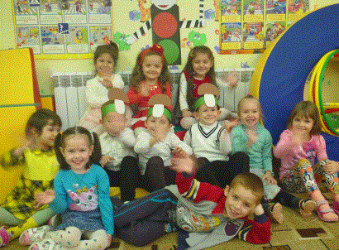

Slide 10
